Slide 1
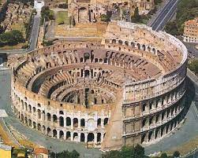
“Спортивні споруди та обладнання”
Викладач – Літвінова-Головань Ольга Павлівна
к.пед.н., доцент

Slide 2
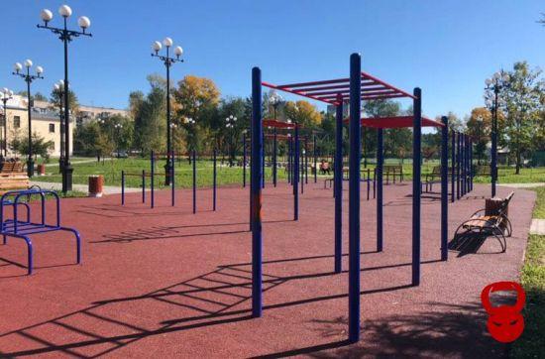
Навчальна дисципліна «Спортивні споруди та обладнання» є вибірковою навчальною дисципліною циклу професійної підготовки, яка займає чільне місце в освітній програмі «Фізична культура і спорт», забезпечуючи формування як загальних, так і фахових компетентностей у майбутніх молодших бакалаврів фізичної культури та спорту.

Slide 3
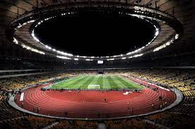
Метою вивчення навчальної дисципліни «Спортивні споруди та обладнання» є сприяння здобувачам освіти у опануванні базових знань з використання спортивних споруд, спеціального обладнання та інвентарю, історії розвитку спортивного будівництва, їх експлуатації під час організації і проведення навчально тренувальних занять та змагань спортсменів.
Предметом вивчення навчальної дисципліни є розгляд об’єктів спортивного та фізкультурнооздоровчого призначення, специфіка будівництва та використання спортивних споруд; спортивно-матеріальна база різних видів спорту, шкільні спортивні споруди, їх нормативно-правове забезпечення.

Slide 4
Основними завданнями вивчення навчальної дисципліни«Спортивні споруди та обладнання» є:
здійснення теоретичного аналізу проблем функціонування матеріально-технічної бази спорту;
мати базові знання про спортивні споруди, обладнання та інвентар,застосовувати у практичній діяльності;
мати знання з історії розвитку спортивних споруд;
розуміти основи сучасного проєктування та будівництва спортивних споруд;
розуміти специфіку використання різних спортивних споруд;
ознайомитись з загальними вимогами до спортивних споруд;
опанувати державні документи, що стосуються експлуатації спортивних споруд.
застосовувати набуті знання для розв’язання практичних завдань у тренувальному процесі.

Slide 5
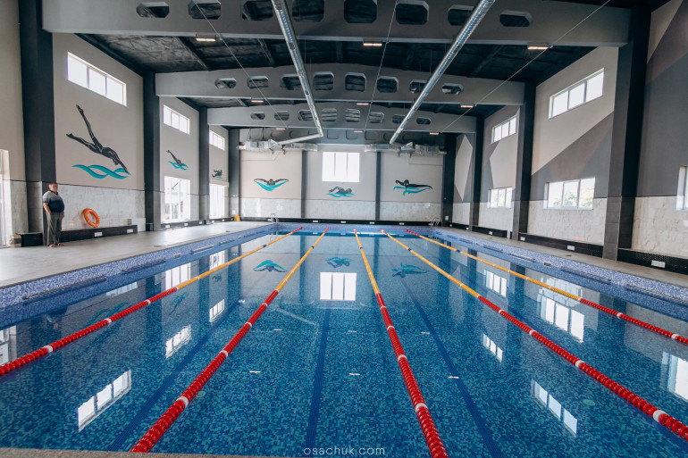
Окрім загальних компетентностей, курс “Спортивні споруди та обладнання” формує таку спеціальну (фахову) компетентність, як:
Здатність використовувати спортивні споруди, спеціальне обладнання та інвентар.

Slide 6
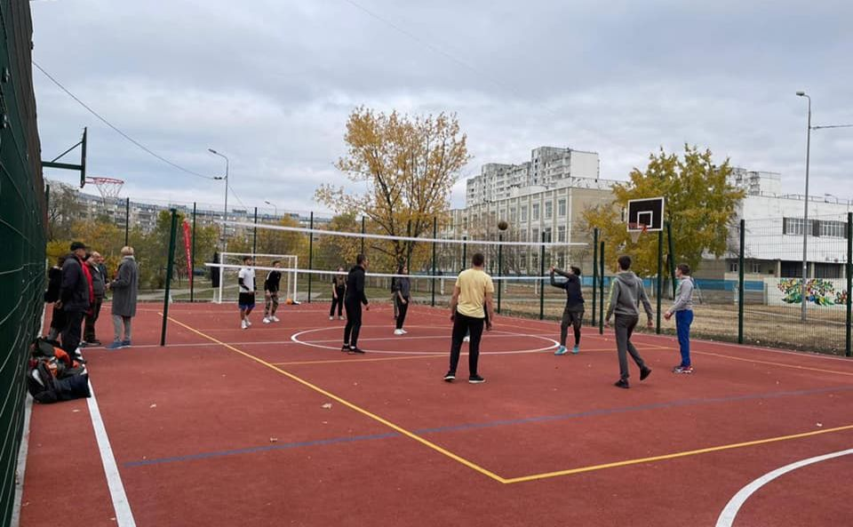
Дякую за увагу !

